Slide 1

大模型推理显存分析
大模型 – AI 集群
ZOMI

Slide 2
关于本内容

Slide 3
关于本内容
LLMs 大模型推理显存分析 & KV cache 原理
Transformer 训练显存回顾
大模型推理显存分析
大模型推理过程理解
KV Cache 原理

Slide 4
1. Transformer
训练显存占用回顾

Slide 5
大模型 Transformers 堆叠

Slide 6
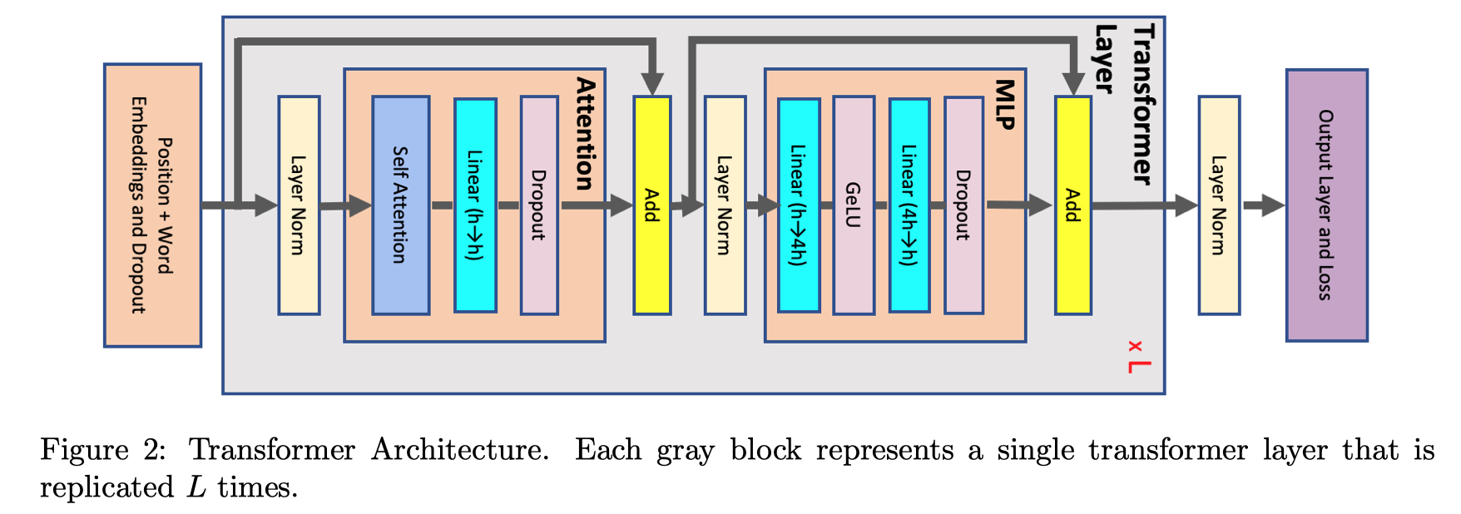
Transformers 结构
transformer 中最核心的为两个部分：Self-attention 层和 MLP 层

Slide 7
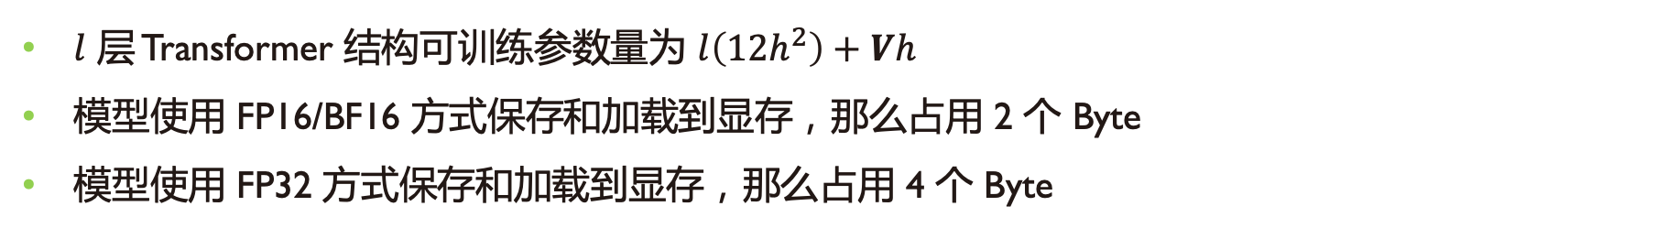
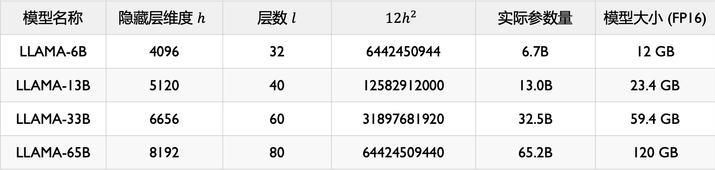
模型参数量与模型大小关系
$l$ 层 Transformer 结构可训练参数量为 $l\left(12h^{2}\right)+Vh$
模型使用 FP16/BF16 方式保存和加载到显存，那么占用 2 个 Byte
模型使用 FP32 方式保存和加载到显存，那么占用 4 个 Byte
模型名称 | 隐藏层维度 $h$ | 层数 $l$ | $$12h^{2}$$ | 实际参数量 | 模型大小 (FP16)
LLAMA-6B | 4096 | 32 | 6442450944 | 6.7B | 12 GB
LLAMA-13B | 5120 | 40 | 12582912000 | 13.0B | 23.4 GB
LLAMA-33B | 6656 | 60 | 31897681920 | 32.5B | 59.4 GB
LLAMA-65B | 8192 | 80 | 64424509440 | 65.2B | 120 GB

Slide 8
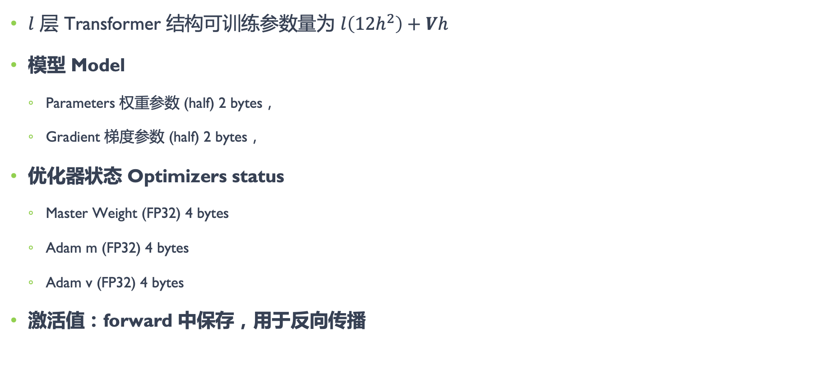
大模型训练内存占用
$l$ 层 Transformer 结构可训练参数量为 $l\left(12h^{2}\right)+Vh$
模型 Model
Parameters 权重参数 (half) 2 bytes，
Gradient 梯度参数 (half) 2 bytes，
优化器状态 Optimizers status
Master Weight (FP32) 4 bytes
Adam m (FP32) 4 bytes
Adam v (FP32) 4 bytes
激活值：forward 中保存，用于反向传播

Slide 9
2. 大模型推理
显存分析

Slide 10
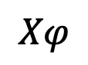
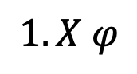
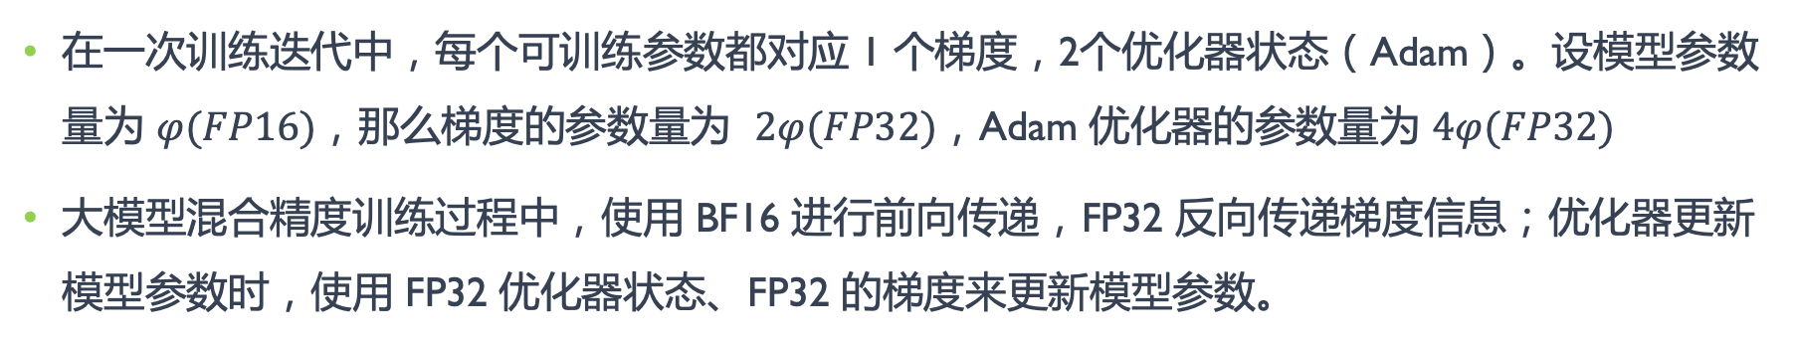
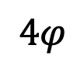
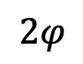
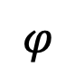
模型训练的总内存
在一次训练迭代中，每个可训练参数都对应 1 个梯度，2个优化器状态（Adam）。设模型参数量为 $φ(FP16)$，那么梯度的参数量为 $2φ(FP32)$，Adam 优化器的参数量为 $4φ(FP32)$
大模型混合精度训练过程中，使用 BF16 进行前向传递，FP32 反向传递梯度信息；优化器更新模型参数时，使用 FP32 优化器状态、FP32 的梯度来更新模型参数。
$$训练总内存=\underbrace{模型内存}+\underbrace{梯度内存}+\underbrace{优化器内存}+\underbrace{激活内存}+\underbrace{其他内存}$$
$$φ$$
$$2φ$$
$$4φ$$
$$Xφ$$
$$1.X φ$$

Slide 11
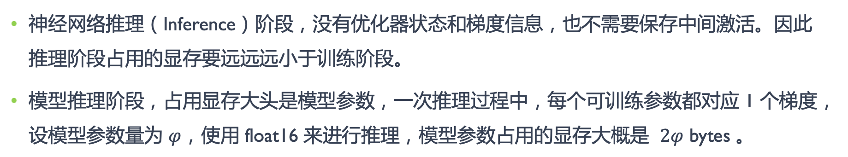
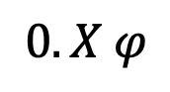
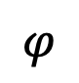
模型推理的总内存
神经网络推理（Inference）阶段，没有优化器状态和梯度信息，也不需要保存中间激活。因此推理阶段占用的显存要远远远小于训练阶段。
模型推理阶段，占用显存大头是模型参数，一次推理过程中，每个可训练参数都对应 1 个梯度，设模型参数量为 $φ$，使用 float16 来进行推理，模型参数占用的显存大概是 $2φ$ bytes 。
$$推理总内存=\underbrace{模型内存}+\underbrace{其他内存}$$
$$φ$$
$$0.X φ$$

Slide 12
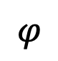
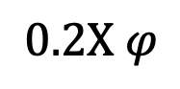
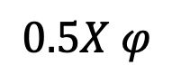
模型推理的总内存
目前业界流行的是使用 KV cache 来加速推理，而 KV cache 也需要占用显存。
此外，输入的数据也需要放到 NPU 上。
$$推理总内存=\underbrace{模型内存}+\underbrace{KV Cache内存}+\underbrace{其他内存}$$
$$φ$$
$$0.5X φ$$
$$0.2X φ$$

Slide 13
目标思考
LLMs 大模型推理性能的最大瓶颈在于显存；
不希望在 LLMs 大模型推理有太多的并行，尽可能减少通信；

Slide 14
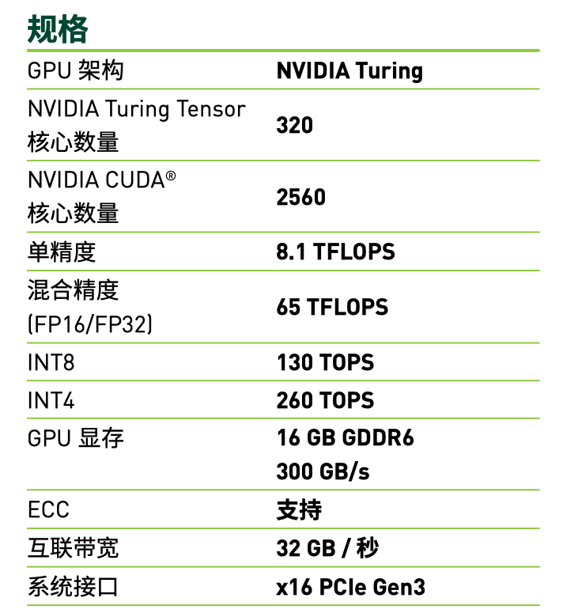
推理硬件介绍
NVIDIA 英伟达推理加速卡 T4，https://www.nvidia.cn/data-center/tesla-t4/，因为成本的原因主要采用GDDR，而非 HBM（DRAM 芯粒三维堆叠）

Slide 15
3.大模型
推理过程

Slide 16

符号
Transformer 模型的层数为 $l$，隐藏层维度为 $h$，注意力头数为 $a$，词表大小为 $V$，训练数据的批次 batch 大小为 $b$，序列长度为 $s$，当前生成的 token 代表的向量表示为 $t$。

Slide 17
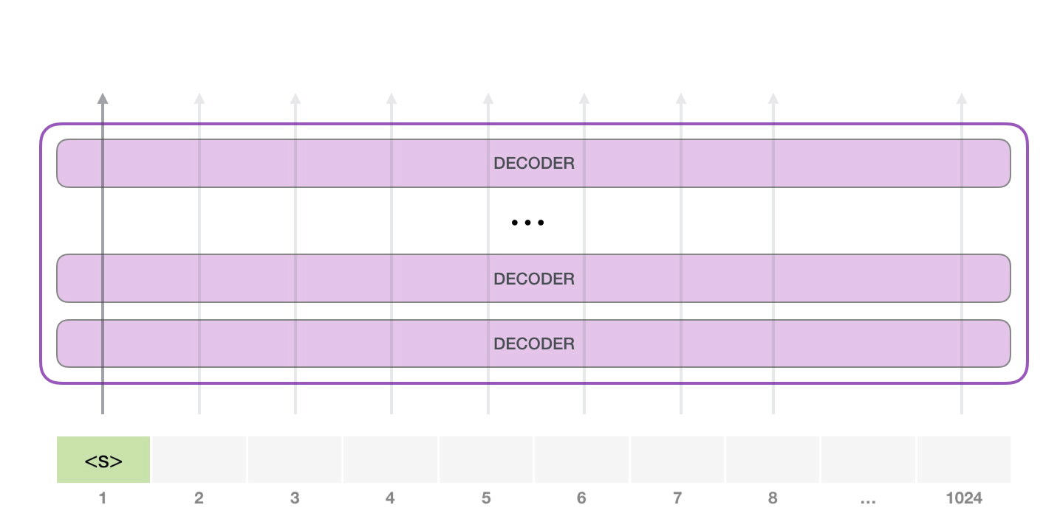
LLMs 大模型推理过程
LLMs 大模型一次推理只输出一个 token，输出 token 会与输入 tokens 拼接一起，作为下一次推理的输入，不断反复直到遇到终止符。

Slide 18
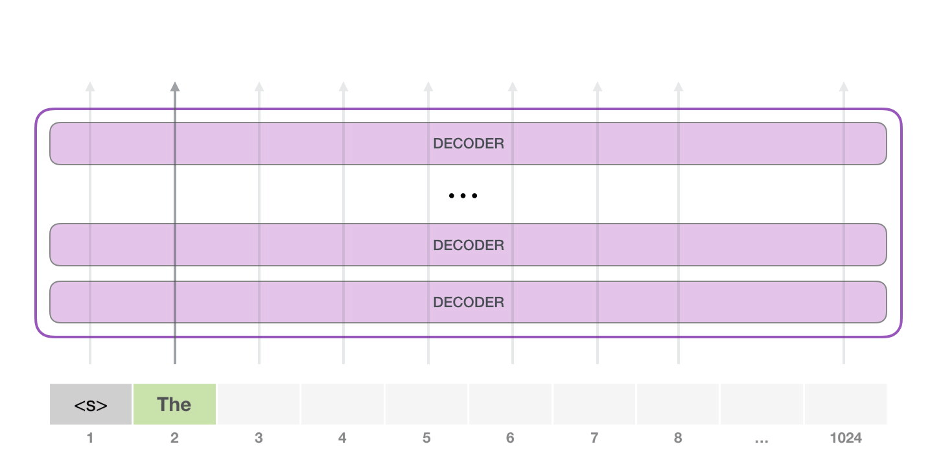
LLMs 大模型推理过程
LLMs 大模型一次推理只输出一个 token，输出 token 会与输入 tokens 拼接一起，作为下一次推理的输入，不断反复直到遇到终止符。

Slide 19
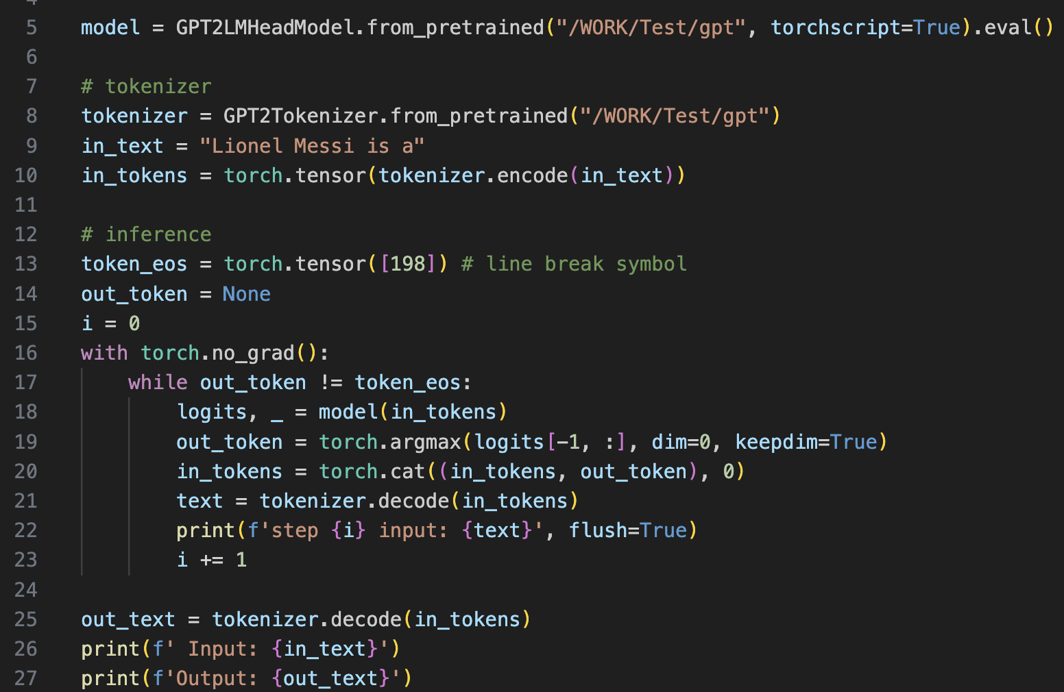
使用 Huggingface 的 GPT2 模型进行推理

Slide 20
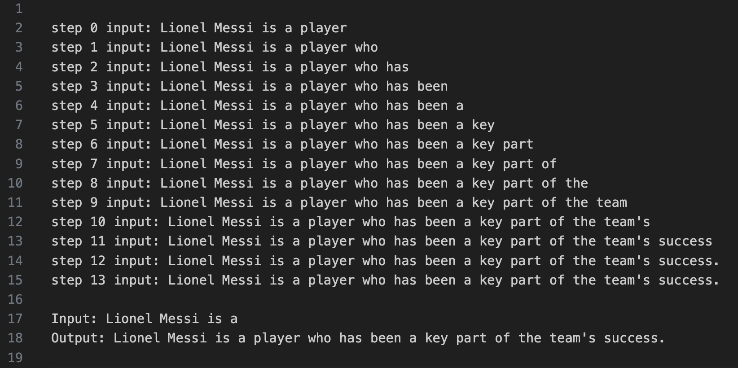
使用 Huggingface 的 GPT2 模型进行推理

Slide 21
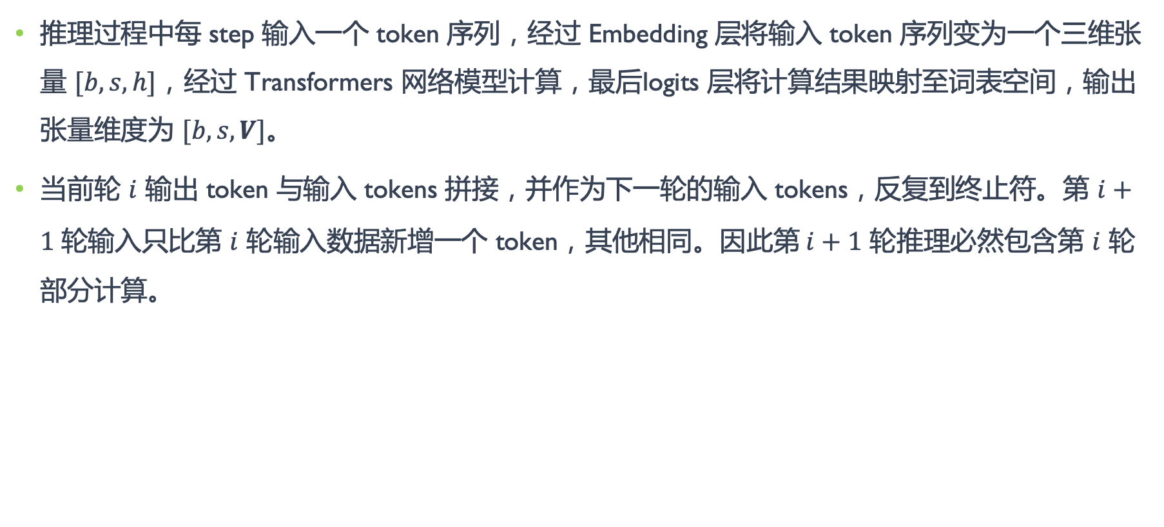
推理过程
推理过程中每 step 输入一个 token 序列，经过 Embedding 层将输入 token 序列变为一个三维张量 $[b, s, h]$，经过 Transformers 网络模型计算，最后logits 层将计算结果映射至词表空间，输出张量维度为 $[b, s,V]$。
当前轮 $i$ 输出 token 与输入 tokens 拼接，并作为下一轮的输入 tokens，反复到终止符。第 $i+1$轮输入只比第 $i$ 轮输入数据新增一个 token，其他相同。因此第$i+1$ 轮推理必然包含第 $i$ 轮部分计算。

Slide 22
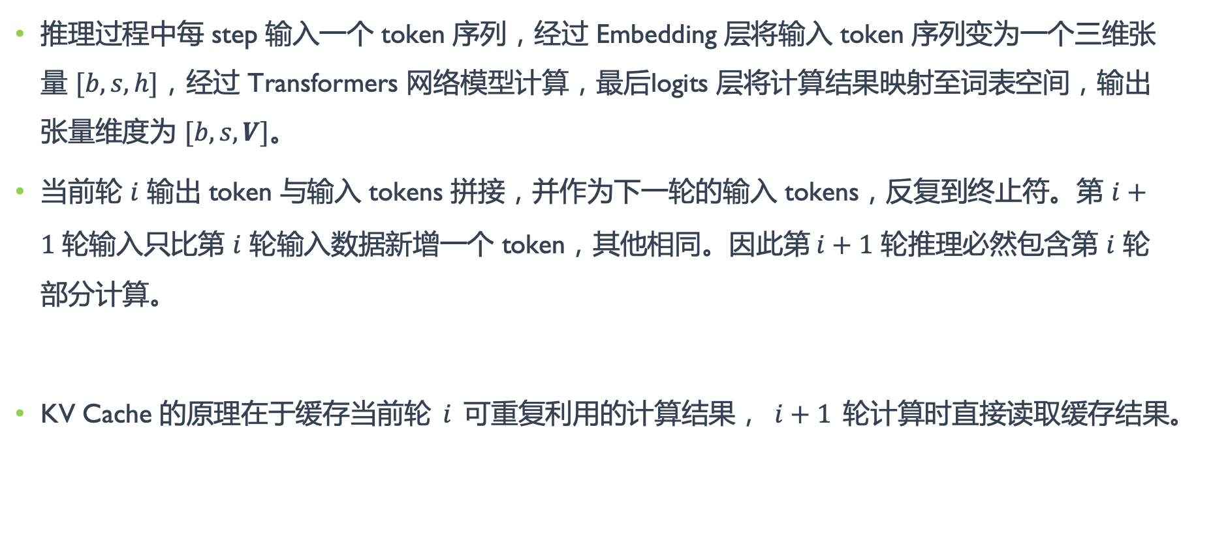
推理过程
推理过程中每 step 输入一个 token 序列，经过 Embedding 层将输入 token 序列变为一个三维张量 $[b, s, h]$，经过 Transformers 网络模型计算，最后logits 层将计算结果映射至词表空间，输出张量维度为 $[b, s,V]$。
当前轮 $i$ 输出 token 与输入 tokens 拼接，并作为下一轮的输入 tokens，反复到终止符。第 $i+1$轮输入只比第 $i$ 轮输入数据新增一个 token，其他相同。因此第$i+1$ 轮推理必然包含第 $i$ 轮部分计算。
KV Cache 的原理在于缓存当前轮 $i$ 可重复利用的计算结果， $i+1$ 轮计算时直接读取缓存结果。

Slide 23
4. KV Cache 原理

Slide 24
推理过程
Transformers 结构里的 keys 和 values 通常被称为 KV，这些 tensors 会存在 NPU 显存中，用于生成下一个 token；
这些 KV 中间值占用很大的内存，而且大小动态变化，导致有接近 60%-80% 预留显存（Workspaces）浪费；
因此 Transformers 结构的推理加速常用的优化手段使用 KV Cache 算法，LLMs 大模型生成式推理包含两个阶段：1）预填充 Cache 阶段；2）使用 KV Cache 阶段。

Slide 25
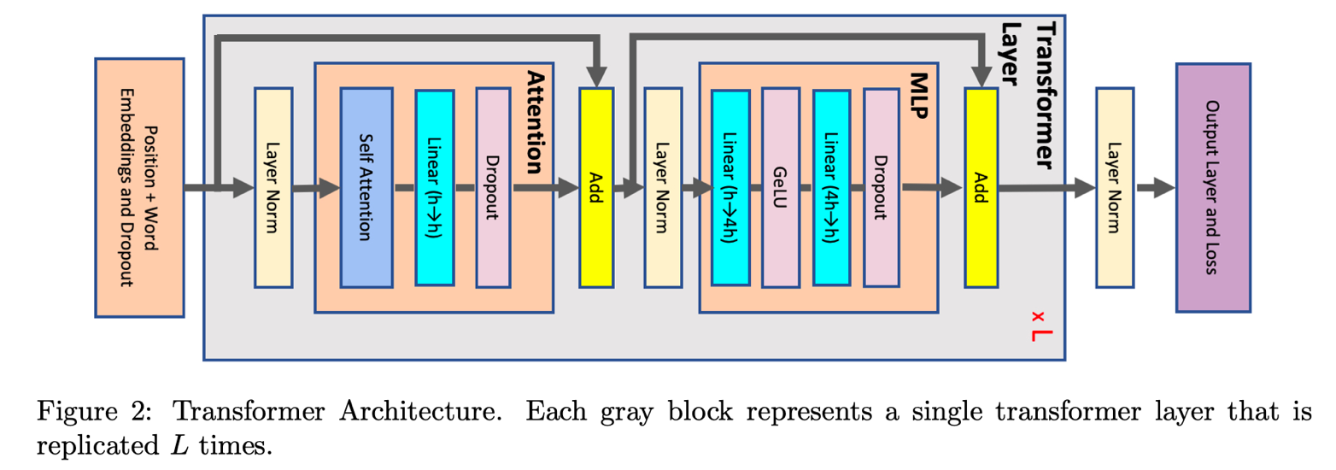
思考
KV Cache 节省了 Self-Attention 层中哪部分的计算？
KV Cache 对 MLP 层计算量有影响吗？
KV Cache 对 Transformers 结构间的数据传输量有影响吗？

Slide 26
Self-attention 自注意力层
LLMs 大模型生成式推理包含两个阶段：1）预填充 Cache 阶段；2）使用 KV Cache 阶段。
预填充阶段：输入一个 prompt 序列，为每个 transformer 层生成 key cache 和 value cache，即 KV cache。
解码阶段：使用并更新 KV cache， 一个接一个地生成词，当前生成的词依赖于之前已经生成的词。

Slide 27
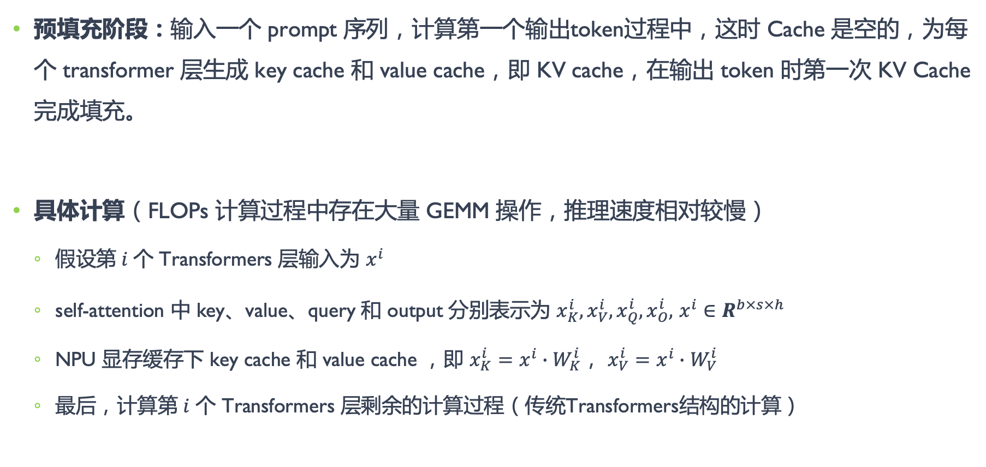
KV Cache 原理 I
预填充阶段：输入一个 prompt 序列，计算第一个输出token过程中，这时 Cache 是空的，为每个 transformer 层生成 key cache 和 value cache，即 KV cache，在输出 token 时第一次 KV Cache 完成填充。
具体计算（FLOPs 计算过程中存在大量 GEMM 操作，推理速度相对较慢）
假设第$i$个 Transformers 层输入为 $x^{i}$
self-attention 中 key、value、query 和 output 分别表示为 $x_{K}^{i},x_{V}^{i},x_{Q}^{i},x_{O}^{i},$ $x^{i}∈R^{b×s×h}$
NPU 显存缓存下 key cache 和 value cache ，即 $x_{K}^{i}=x^{i}∙W_{K}^{i}$， $x_{V}^{i}=x^{i}∙W_{V}^{i}$
最后，计算第$i$ 个 Transformers 层剩余的计算过程（传统Transformers结构的计算）

Slide 28
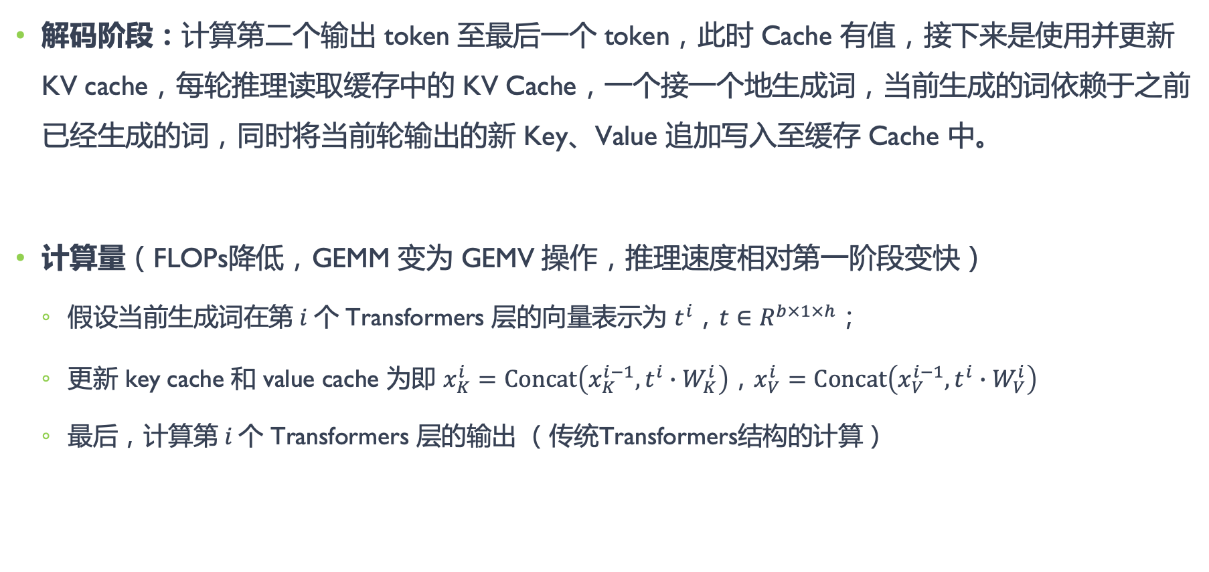
KV Cache 原理 II
解码阶段：计算第二个输出 token 至最后一个 token，此时 Cache 有值，接下来是使用并更新 KV cache，每轮推理读取缓存中的 KV Cache，一个接一个地生成词，当前生成的词依赖于之前已经生成的词，同时将当前轮输出的新 Key、Value 追加写入至缓存 Cache 中。
计算量（FLOPs降低，GEMM 变为 GEMV 操作，推理速度相对第一阶段变快）
假设当前生成词在第$i$个 Transformers 层的向量表示为 $t^{i}$，${t∈R}^{b×1×h}$；
更新 key cache 和 value cache 为即 $x_{K}^{i}=Concat\left(x_{K}^{i−1}, t^{i}∙W_{K}^{i}\right)$，$x_{V}^{i}=Concat\left(x_{V}^{i−1}, t^{i}∙W_{V}^{i}\right)$
最后，计算第$i$个 Transformers 层的输出 （传统Transformers结构的计算）

Slide 29
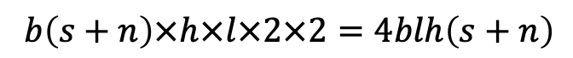
KV cache 显存占用分析
在推理的过程中，以 FP16 保存 KV cache，那么峰值显存占用大小为：
第一个 2 分别表示 K cache 和 V Cache
第二个 2 表示 FP16 占用 2 个 Bytes
$b\left(s+n\right)×h×l×2×2=4blh\left(s+n\right)$

Slide 30
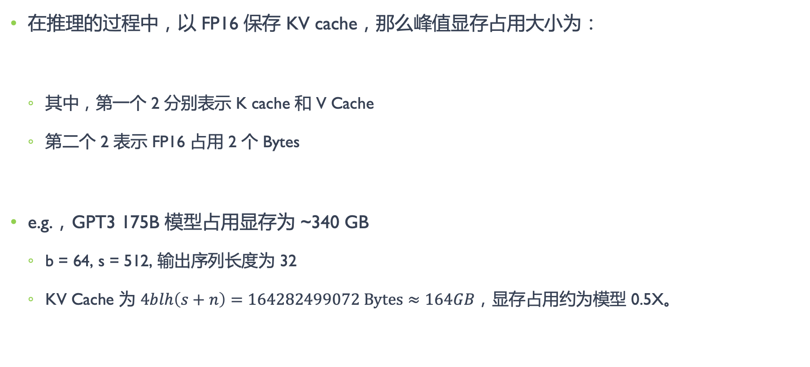
KV cache 显存占用分析
在推理的过程中，以 FP16 保存 KV cache，那么峰值显存占用大小为：
其中，第一个 2 分别表示 K cache 和 V Cache
第二个 2 表示 FP16 占用 2 个 Bytes
e.g.，GPT3 175B 模型占用显存为 ~340 GB
b = 64, s = 512, 输出序列长度为 32
KV Cache 为 $4blh\left(s+n\right)=164282499072 Bytes≈164GB$，显存占用约为模型 0.5X。
$b\left(s+n\right)×h×l×2×2=4blh\left(s+n\right)$

Slide 31
小结 & 思考

Slide 32
小结
回顾了大模型训练显存占用主要由模型参数、梯度、优化器状态和中间激活值 4 部分组成。
了解大模型推理显存仅由模型参数和 KV Cache组成，推理性能最大瓶颈在于显存。
根据代码回顾大模型推理的过程中，tokens 是反复迭代生成的。
深入了解 KV Cache 的算法原理，整体占用模型参数显存的 0.5X。

Slide 33
引用 & 参考
Efficient Large-Scale Language Model Training on GPU Clusters Using Megatron-LM
Megatron-LM: Training Multi-Billion Parameter Language Models Using Model Parallelism
Reducing Activation Recomputation in Large Transformer Models
A Survey of Large Language Models
https://medium.com/@amirhossein.abaskohi/text-to-text-models-in-natural-language-processing-f203afb34a8b
https://twitter.com/cwolferesearch/status/1649476518811148314
https://mdnice.com/writing/ce291e46450e415abd0c71f7282f3f20
https://medium.com/@ngiengkianyew/multi-headed-attention-8b940b76c351
https://stats.stackexchange.com/questions/620002/why-is-the-layer-normalization-same-with-the-instance-normalization-in-transform
https://www.kaggle.com/code/gabedossantos/killer-bert-tutorial
https://zhuanlan.zhihu.com/p/630832593
http://jalammar.github.io/illustrated-gpt2/
http://jalammar.github.io/how-gpt3-works-visualizations-animations/
http://jalammar.github.io/illustrated-gpt2/

